Slide 1
Геометриялық денелер проекциясы

Slide 2
Геометриялық денелер
Призма.
Пирамида.
Цилиндр.
Конус.
Шар.
Куб.

Slide 3
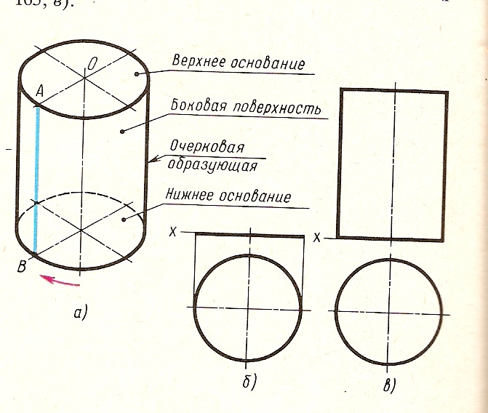
Цилиндр проекциясы

Slide 4
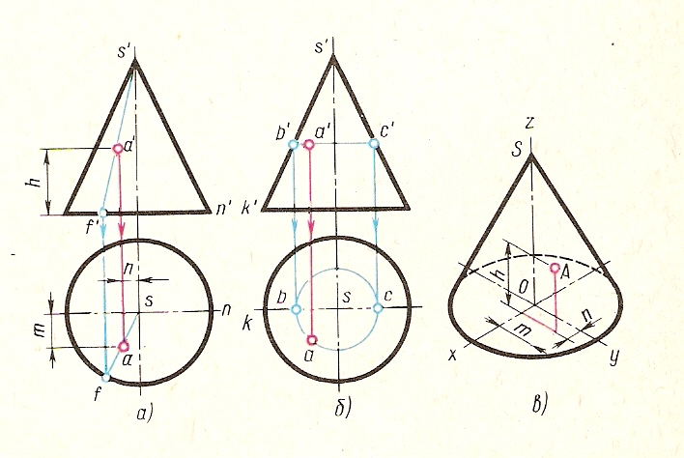
Конус проекциясы

Slide 5
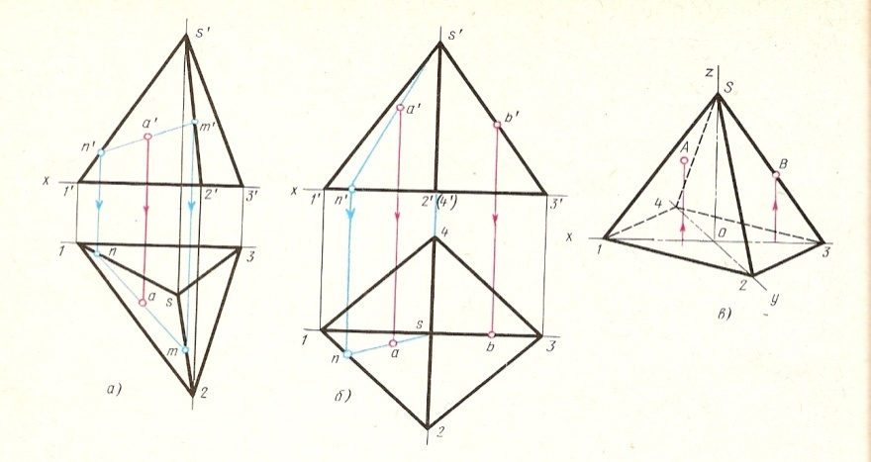
Пирамида проекциясы

Slide 6
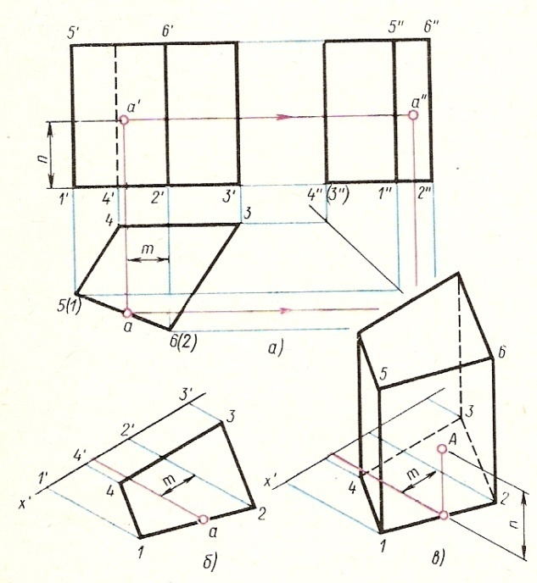
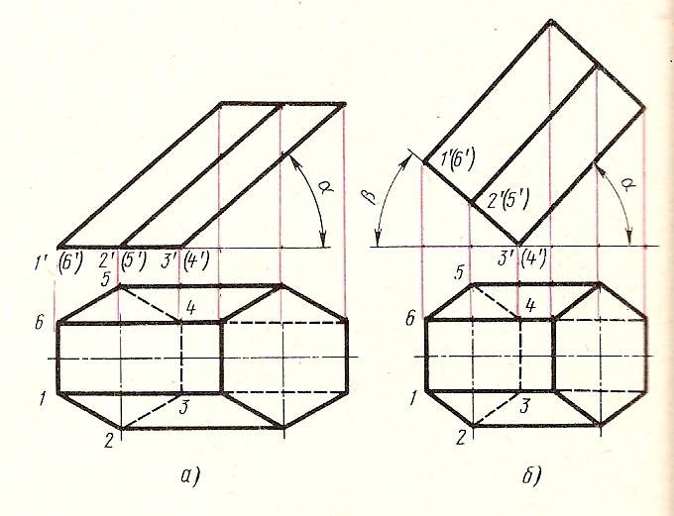
Призма проекциясы

Slide 7
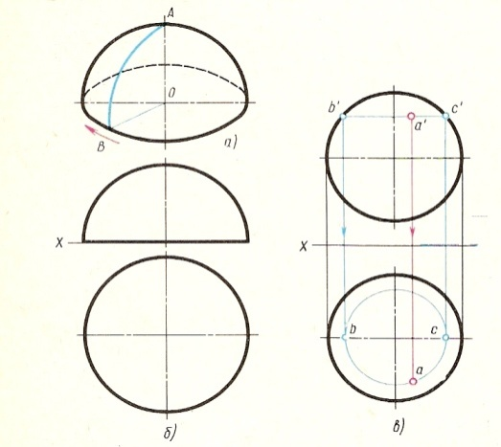
Шар проекциясы

Slide 8
Графикалық жұмыс № 4
Геометриялық денелер тобының проекциялары берілген.
Өз нұсқамаларыңда берілген сызбаны оқыңдар,қандай геометриялық денелер берілген, олардың орналасуы.
Өлшем бойынша екі проекциясын тұрғызып,профиль проекциясын табыңдар.
Геометриялық денелер аксонометриясын тұрғызыңдар.

Slide 9
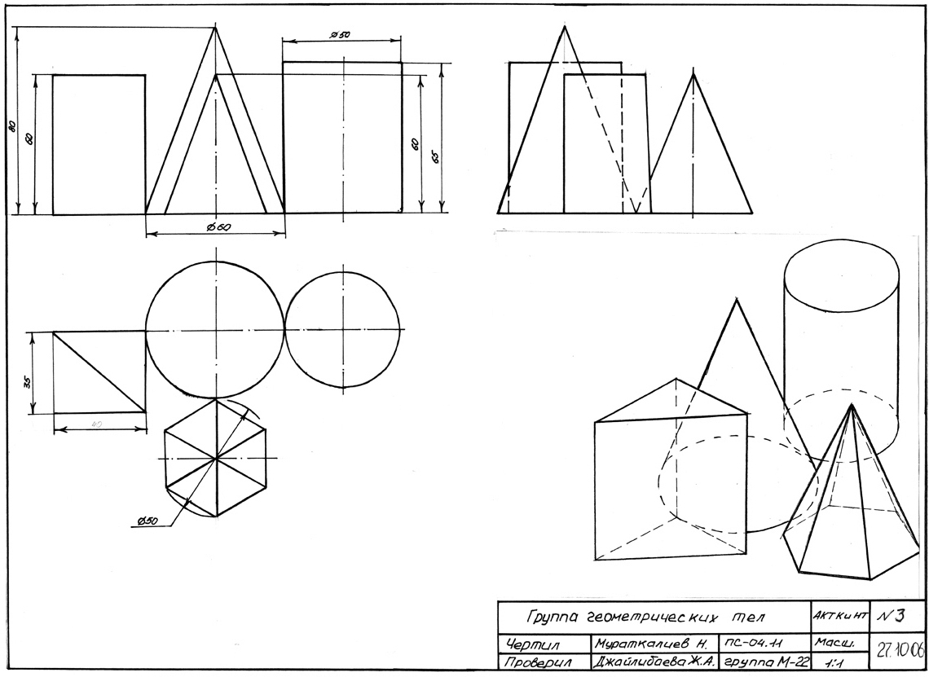

Slide 10
Үйге тапсырма:
1.Өз нұсқамаларың бойынша фронталь, горизонталь проекцияларын тұрғызып, профиль проекциясын табу керек.
2. Геометриялық денелер тобының аксонометриялық проекциясын Х,У,Z осьтері бойымен тұрғызу.

